Slide 1
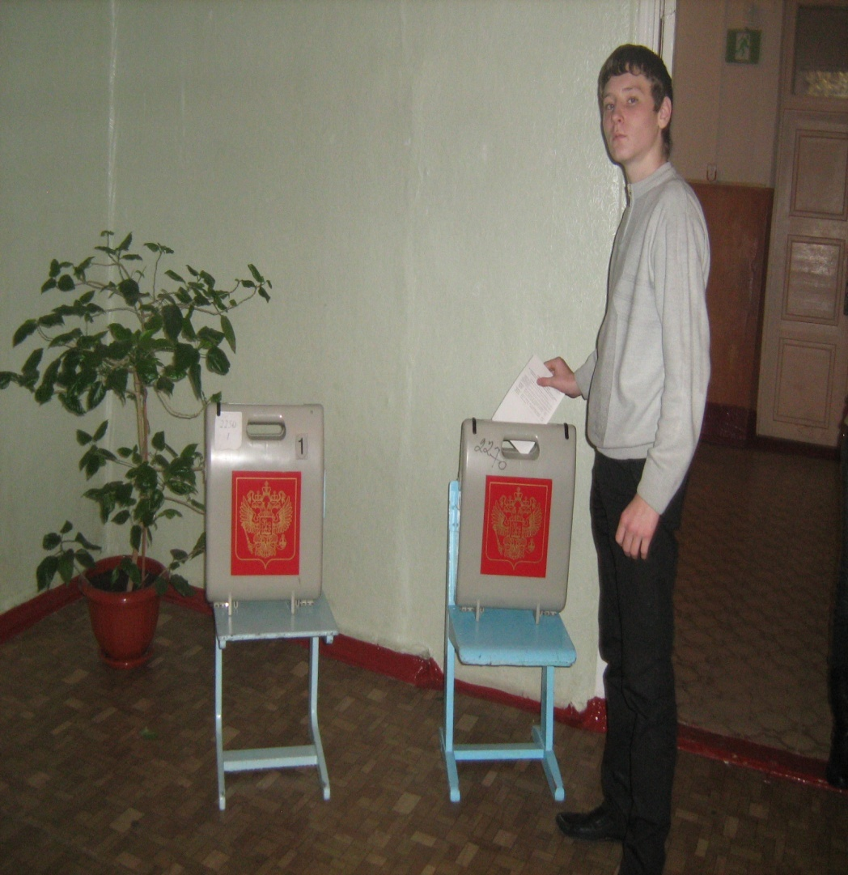
За избирателем – будущее России

Slide 2
Цель:
Формирование активной гражданской позиции учащихся

Slide 3
задачи
Формирование интереса к актуальным проблемам
Принятие ответственности за свое поведение
Развитие навыка оценки политической ситуации
Создание условий для приобретения подростков нового социального опыта

Slide 4
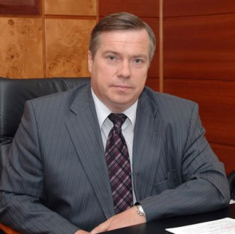
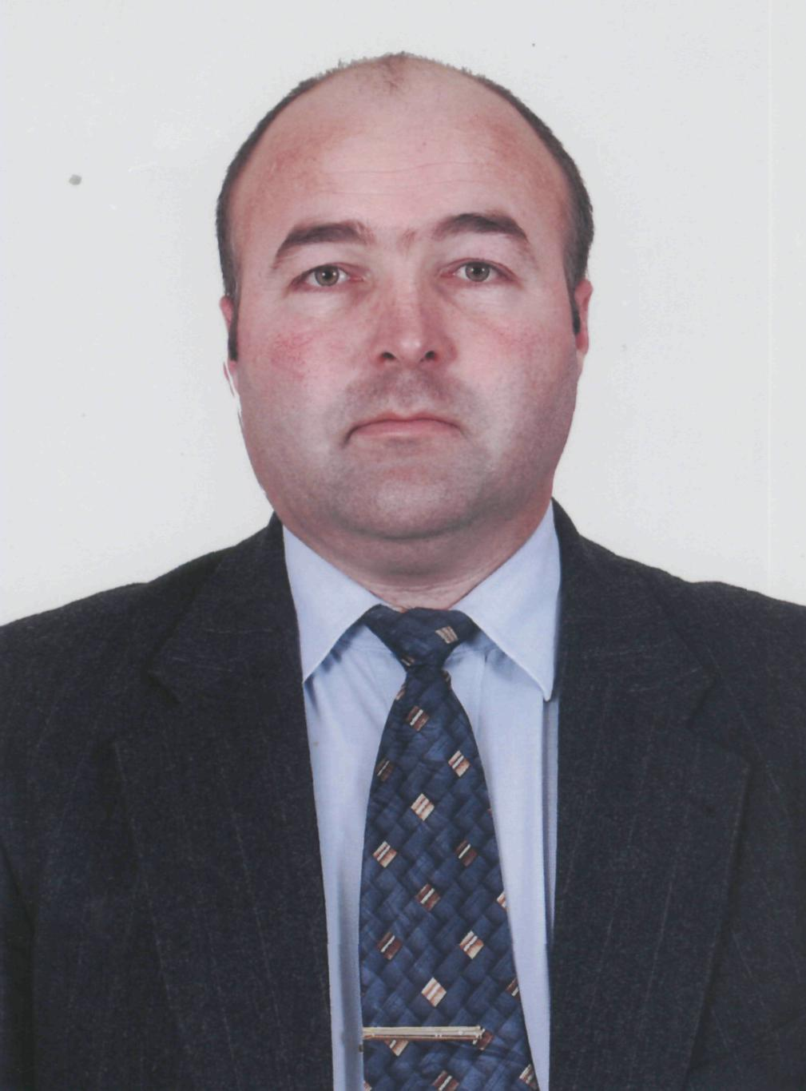
ГОЛУБЕВ
ВАСИЛИЙ ЮРЬЕВИЧ
ГУБЕРНАТОР
РОСТОВСКОЙ ОБЛАСТИ
ГОРЕНКО
ВИКТОР АНАТОЛЬЕВИЧ
МЭР ГОРОДА ГУКОВО

Slide 5
Конституция
Основа всего текущего законодательства
Принята на референдуме
12 декабря 1993 года

Slide 6
Конституция
Глава2,
статья 32, п.1
Глава 2,
статья 32, п.2
Граждане РФ имеют право избирать и быть избранными в органы государственной власти и органы местного самоуправления, а также участвовать в референдуме
Граждане РФ имеют право участвовать в управлении государства

Slide 7
В СОСТАВ Российской федерации ВХОДЯТ:
88 субъектов
21 республика
48 областей
1 автономная область
7 краёв
9 автономных округов
2 города федерального назначения (Москва,
Санкт-Петербург

Slide 8
Последние данные переписи
В России проживает
141 млн. 820 тысяч человек

Slide 9
Результаты Исследовательской работы

Slide 10
Не принимают участие в выборах - 40 %

Slide 11
Источники получения информации о выборах

Slide 12
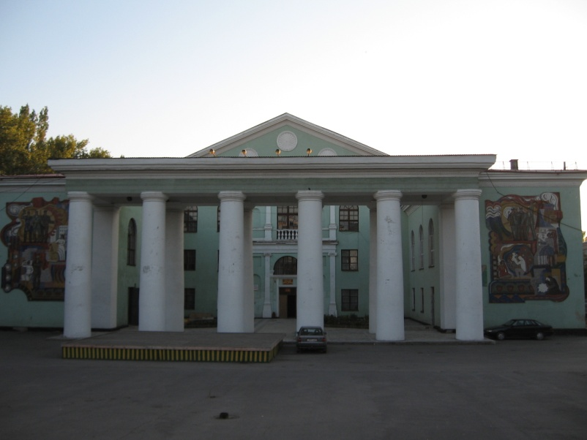
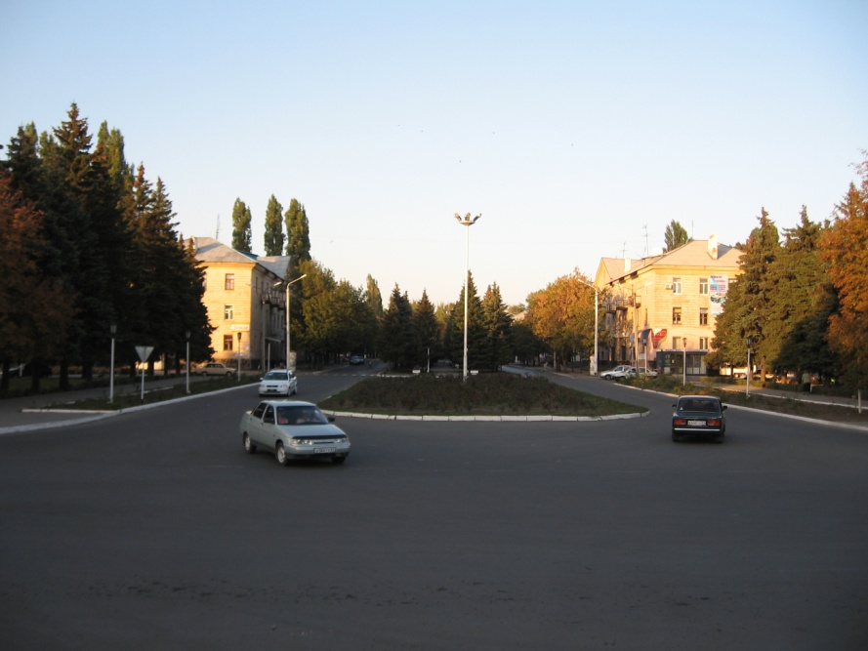
Мы любим Наш город!

Slide 13
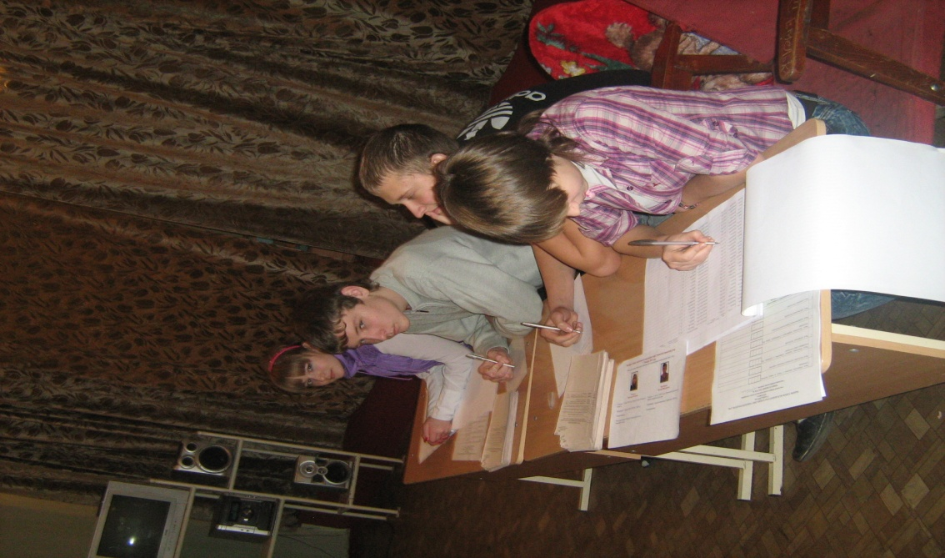
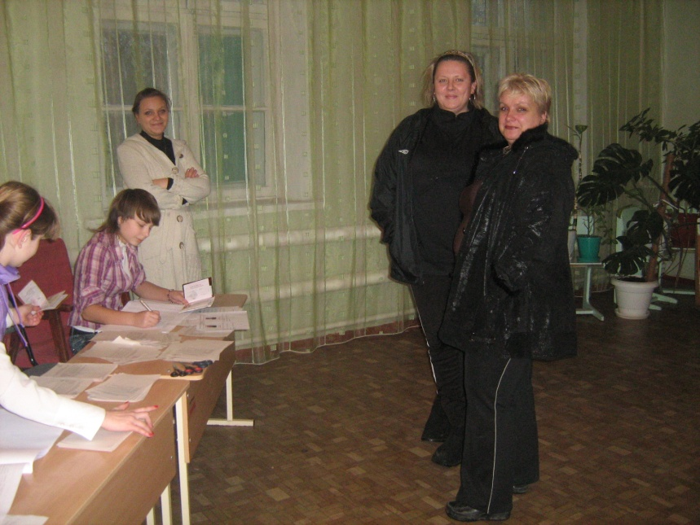
Выборы в молодежный парламент

Slide 14
Обращение к избирателям города города
Уважаемый избиратель!
Выборы – это самый верный способ изменить жизнь страны, области, города, поселка. Будущее зависит от тех, кто его выбирает. Так давайте же сами принимать решение и делать свой выбор!
ВЕДЬ ИМЕННО ЗА НАМИ –
БУДУЩЕЕ РОССИИ!

Slide 15
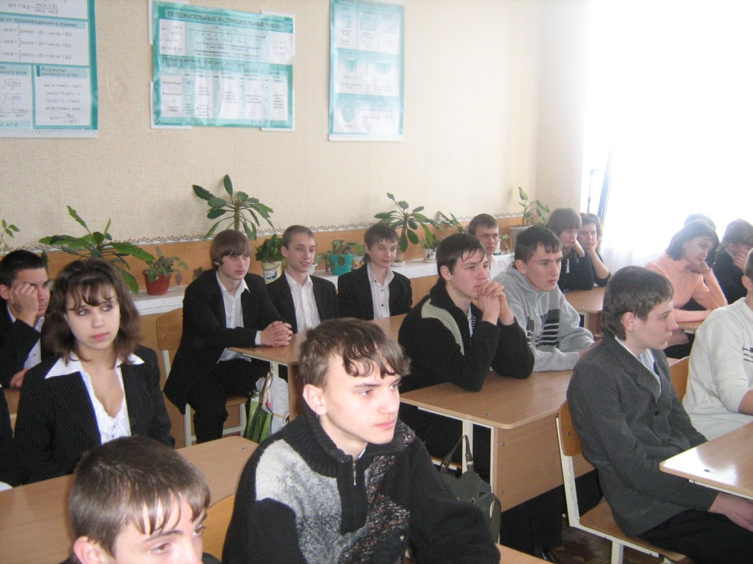
ЗА избирателем– БУДУЩЕЕ России!

